Slide 1

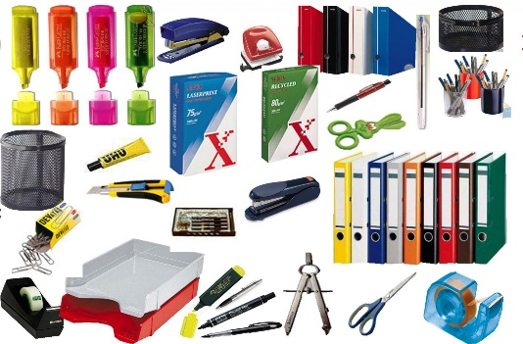
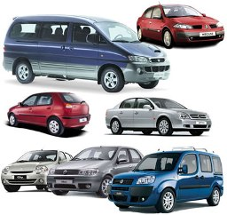
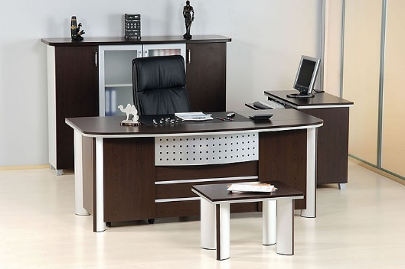
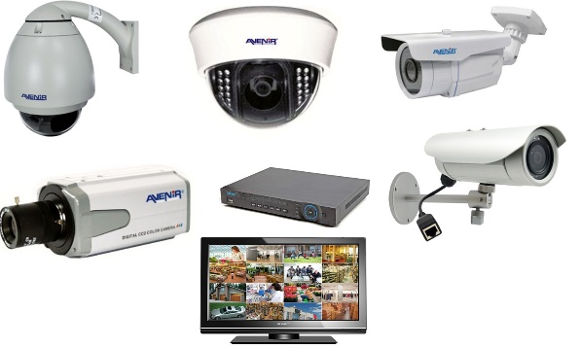
Ümit ŞENOĞLU
İdari ve Mali İşler Daire Başkanlığı

Slide 2


Slide 3
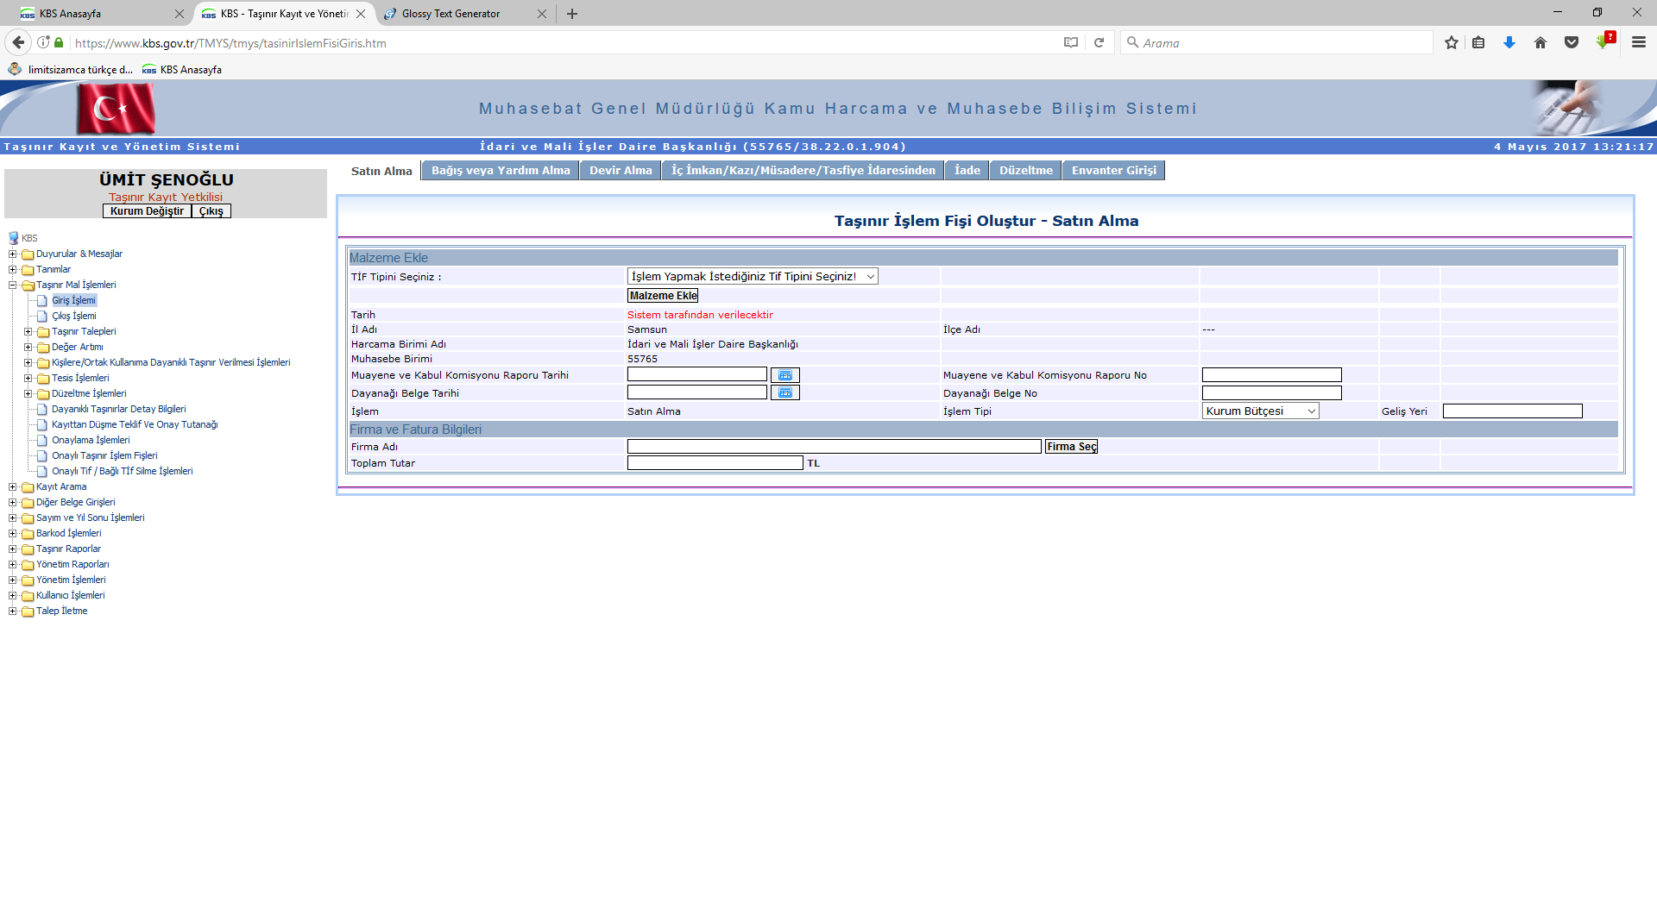
Giriş işlemleri menüsünde:
✓ Satın alma,
✓ Bağış ve yardım alma,
✓ Devir alma,
✓ İç imkan/Kazı/Müsadere ,
✓ İade,
✓ Düzeltme,
✓ Envanter giriş
sayfaları yer almaktadır.

Slide 4
9 ADIMDA GİRİŞ TİFİ DÜZENLEME SÜRECİ
1) Giriş işlemine başlamadan önce girişi yapılacak ürünlere ilişkin malzeme tanımlarının tamamlanmış olması gerekmektedir.
2) Ne tür işlem yapılacaksa o sayfanın ilgili bölümündeki butona basılarak işlem yapılacak sayfaya giriş yapılmalıdır. (Satın alma ise satın alma, bağış ve yardım alma işlemi yapılıyorsa bağış ve yardım alma bölümlerine giriş yapılması gerekmektedir.)
3) TİF tipinin seçilmesi gerekmektedir. (Kütüphane ve Müze Modüllerinin eklenmesiyle birlikte TİF tipi seçimi söz konusu olmuştur.)
4) “Malzeme ekle” butonuna basılır. Açılan sayfada sadece TİF tipine uygun olan ürünler listelenir. 255.7.2 grubundaki materyaller ancak “Kütüphane TİF”i, 255.6 grubundaki müze demirbaşları ise ancak “Müze TİF”i seçildiğinde listelenecektir.
5) İşlemin niteliğine göre gerekli alanlar doldurulur. (Muayene ve Kabul Komisyonu Raporu Tarihi, Muayene ve Kabul Komisyonu Raporu No, Dayanağı Belge Tarihi, Dayanağı Belge No, Geliş Yeri vb.)
6) “Kaydet” butonuna basılır.
7) “Kaydet” butonuna basıldığında Onaysız TİF oluşur.
8) Onaysız TİF gerekli kontroller yapıldıktan sonra ya açılan linkten ya da “Taşınır Mal İşlemleri”>”Onaylama İşlemleri” bölümünden “Onayla” butonuna basılarak onaylanır.
9) TİF nosu alan onaylı TİF işlemin niteliğine göre HYS’ye gönderilmesi gerekiyorsa gönderilir.

Slide 5
SATIN ALMA
GİRİŞ İŞLEMLERİ

Slide 6

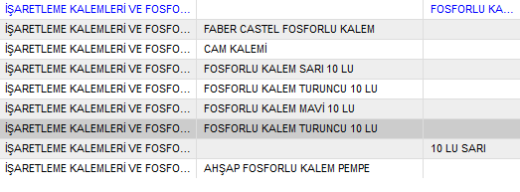
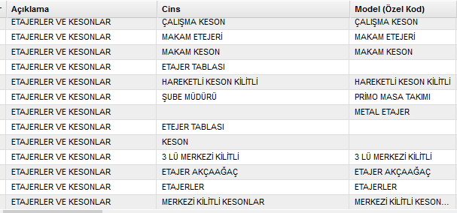
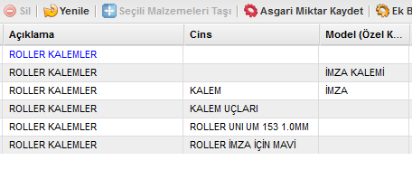
GEREKSİZ VE YANLIŞ
MALZEME TANIMI YAPMAYALIM

Slide 7
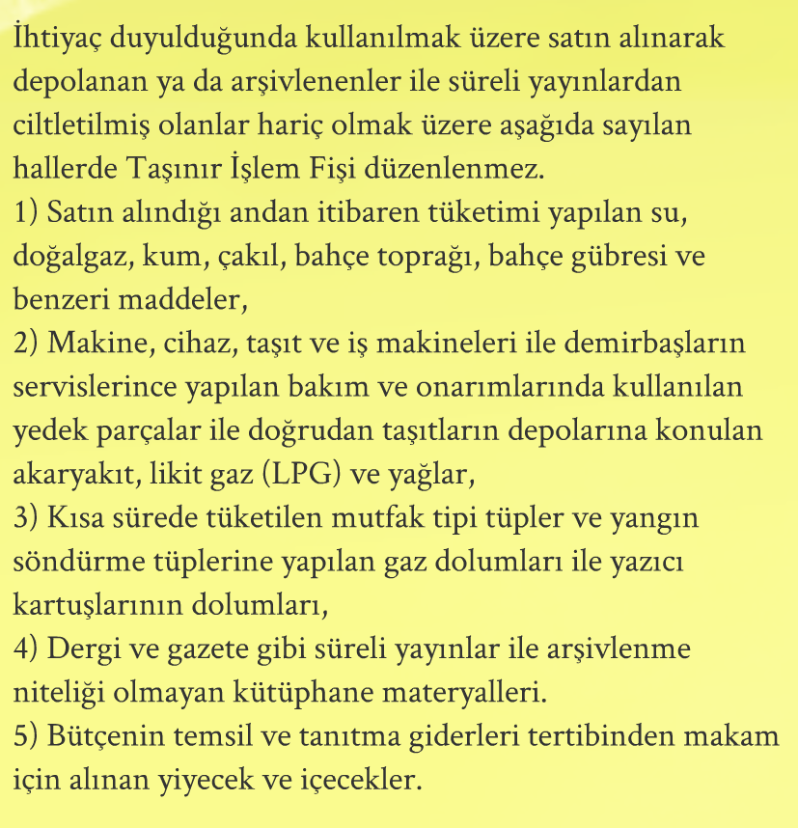
TAŞINIR İŞLEM FİŞİ DÜZENLENMEYECEK HALLER

Slide 8
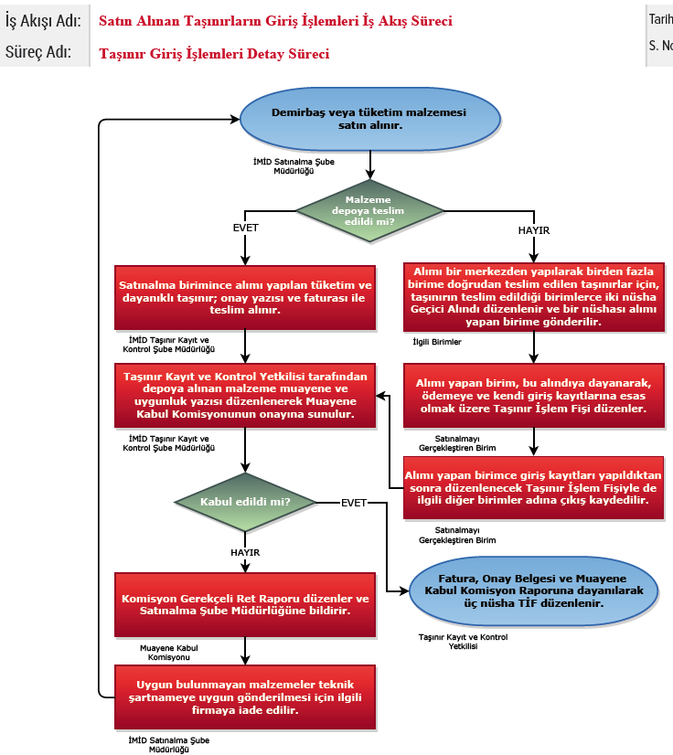

Slide 9
Alımı bir merkezden yapılarak birden fazla birime doğrudan teslim edilen taşınırlar için, taşınırın teslim edildiği birimlerce iki nüsha Taşınır Geçici Alındısı düzenlenir ve bir nüshası alımı yapan birime gönderilir.
Alımı yapan birim, bu alındıya dayanarak, ödemeye ve kendi giriş kayıtlarına esas olmak üzere Taşınır İşlem Fişi düzenler.
Diğer birimlerden alınan geçici alındılar, düzenlenen bu fişin idarede kalan nüshasına bağlanır. Alımı yapan birimce giriş kayıtları yapıldıktan sonra düzenlenecek Taşınır İşlem Fişiyle de ilgili diğer birimler adına çıkış kaydedilir.

Slide 10
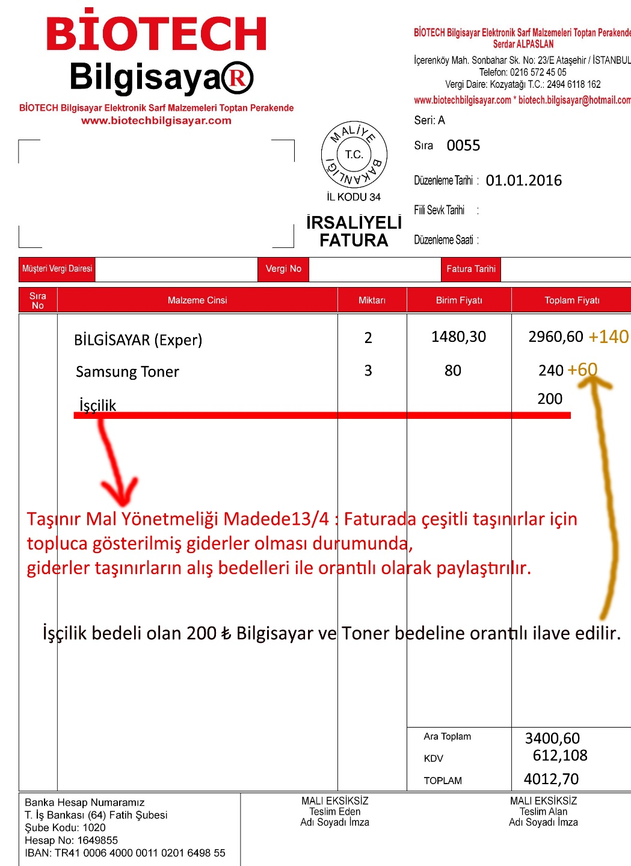
FATURADA YER ALAN İŞÇİLİK,TAŞIMA GİDERİ VB. GİDERLER TAŞINIRLARIN ALIŞ BEDELLERİ İLE ORANTILI OLARAK PAYLAŞTIRILIR.

Slide 11
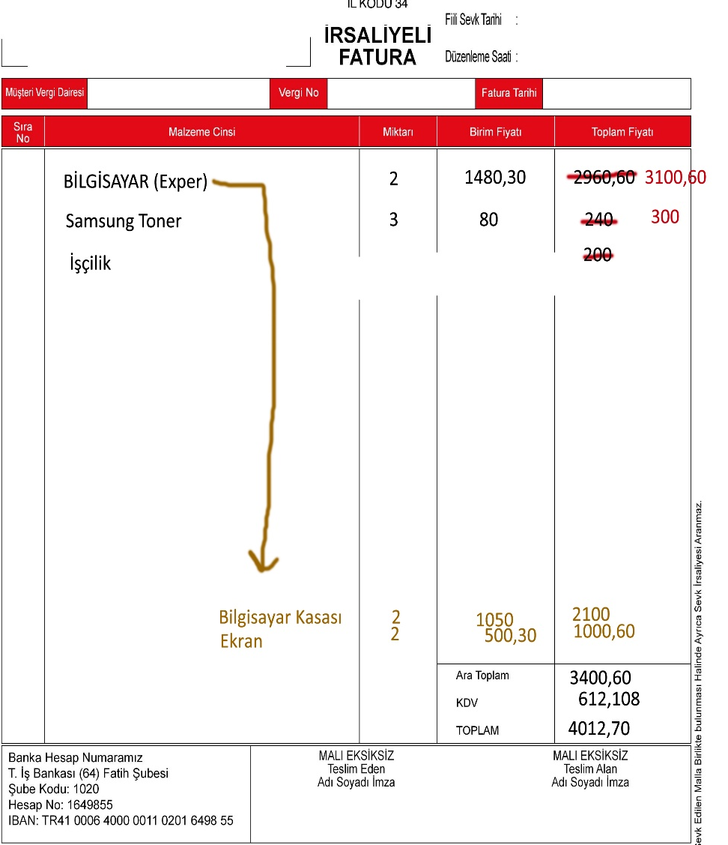
Faturada yer alan malzeme
birimlerine ayrılarak girilmesi gerekiyorsa firmadan faturayı düzeltmesi istenir. Düzeltilemiyorsa ilgili firmadan birim fiyatları yazılı olarak alınır ve sisteme o haliyle girilir

Slide 12

SATIN ALMA GİRİŞİ YAPILMASI
“Taşınır Mal İşlemleri”>”Giriş İşlemi”>”Satın alma” bölümüne tıklanır
“TİF Tipini Seçiniz” kombosunda işlem türüne göre seçim yapılır.
“TİF Tipini seçildikten sonra kayıt işlemine ekranda görünen “Malzeme Ekle” butonuna basılarak devam edilir.

Slide 13
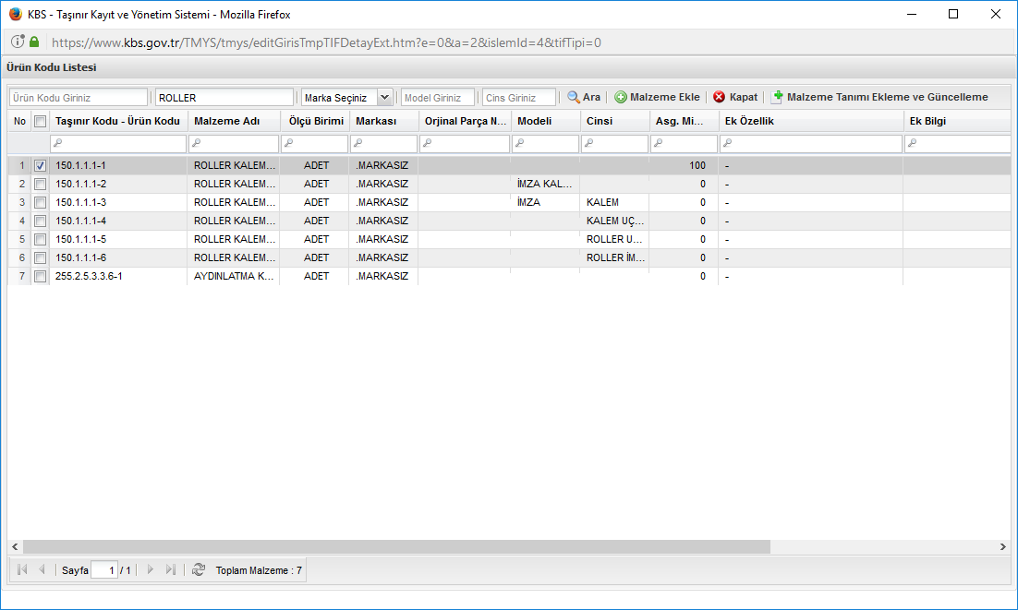
Açılan sayfada arama kriterleri kullanılarak girişi yapılacak ürün kodu/malzeme adı vb. bilgiler girilerek “Ara” butonuna basılır.
“Ara” butonuna basıldıktan sonra ürün tanımı daha önceden yapılmış malzemelerin listesi karşımıza çıkar. Eğer girişini yapacağımız taşınır listede yoksa sayfanın sağ üst köşesinde bulunan “Malzeme Tanımı Ekleme ve Güncelleme” bölümünden gerekli tanımlama yapılabilmektedir.
Bu liste içerisinden girişini yapacağımız malzemenin karşısındaki kutucuğu işaretleyip listenin tepesindeki Malzeme Ekle butonuna basılır.

Slide 14
Malzeme seçildikten sonra açılan sayfada malzemeye ilişkin ambar, miktar ve fiyat bilgileri sisteme girilmelidir.
İşlem Ölçü Birimi: Tüketim malzemelerinde çıkışa esas ölçü biriminin kullanılması gerekir. Örneğin kurşun kalemler kutu veya düzine şeklinde faturalandırılmış olabilir ancak çıkış adet şeklinde yapılıyorsa taşınır kaydında da adet olarak izlenmesi gerekir.
İşlem Miktarı: Faturada fiyatlandırmaya esas ölçü birimi miktarı. (10 adet, 10 kutu, 10 ton gibi)
İşlem Ölçü Birimi Temel Karşılığı: İşlem miktarında belirtilen ölçünün her birisinin işlem ölçü birimi karşılığını ifade eder.
Örnek: Kurşun Kalem satın alınmıştır. Faturada düzine olarak faturalandırılmıştır. Çıkışımız adet üzerinden gerçekleştiği için düzineleri adete çevirmemiz gerekecektir. Her bir düzinenin (işlem miktarının) adet olarak karşılığı yazılacaktır.
- 10 düzine kurşun kalemin işlem miktarı = 10
- Ölçü Birimi = adet
- İşlem ölçü birimi karşılığı = 120 adet ( her bir düzinede 12 kalem olduğu varsayılırsa).
Bu şekilde çıkışa esas birim üzerinden taşınır kaydı gerçekleştirilir.
Birim Fiyat : Çıkışa esas birimin fiyatı girilir. Kalem örneğinde olduğu gibi, adet fiyatı girilecektir.

Slide 15
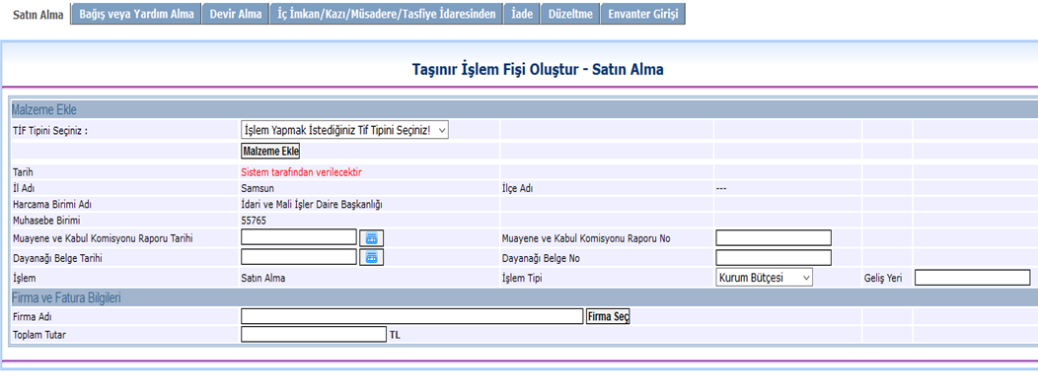
Malzemeye ilişkin bilgiler sisteme girildikten sonra “Kaydet” butonuna basılır ve girişi yapılan taşınır TİF oluşturma sayfasına satır olarak eklenir. “Kaydet” butonuna basmadan “Malzeme Ekle” butonuna basarak ve yukarıda bahsedilen işlem süreçlerini tekrarlayarak aynı taşınır işlem fişinde birden fazla malzeme kaydı yapılabilir.

Slide 16
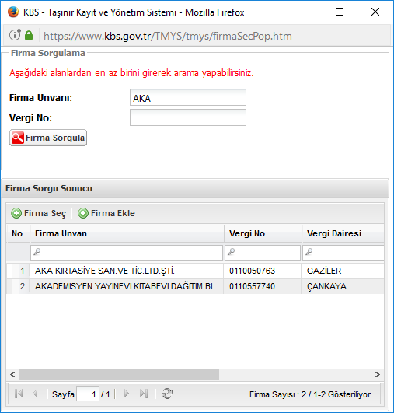
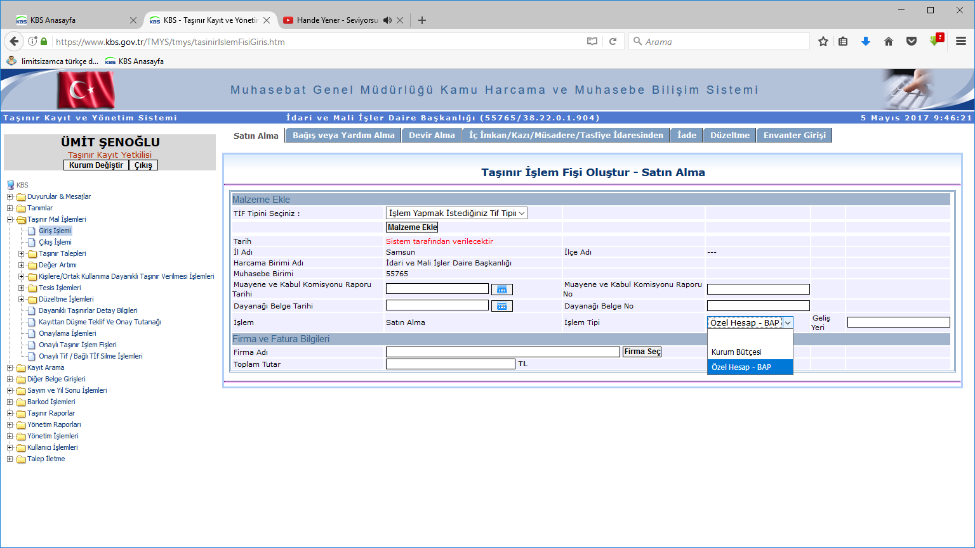
İlgili alanlar doldurulduktan sonra “Firma Seç” butonuna basılır. Açılan sayfada Firma ünvanı/vergi no yazılarak sorgulanır ve firma bulunarak “Firma Seç” butonuna basılır. Eğer girişi yapılacak firma sistemde yoksa “Tanımlar”>”Firma Tanımları” bölümünden ilgili bölümünde de anlatıldığı şekilde yapılmalı işleme devam edilmelidir.
Firma bilgileri de girildikten sonra İşlem tipi olarak “Kurum bütçesi” veya
“Özel Hesap”tan alınma durumuna göre uygun olan seçenek işaretlenir.
“Toplam Tutar” kısmı faturaya uygun şekilde doldurulur ve sayfanın alt
tarafında bulunan “Kaydet” butonuna basılır.
Bilimsel Araştırma Projelerinden yapılan satın almalarda İşlem Tipi olarak BAP seçilir.

Slide 17
“Kaydet” butonuna basıldığında onaysız olarak taşınır işlem fişi oluşturulmuş olur ve sistem üzerinden kontrol amaçlı rapor dökümü alınabilir.
Aynı faturada farklı hesap gruplarını ilgilendiren taşınır kayıtlarının girişi tek bir işlemde yapılsa da sistem bunları hesap gruplarına göre ayırır. Aşağıda buna bir örnek kayıt oluşturulmuştur.

Slide 18
Giriş işlemi tamamlandıktan sonra sistemde oluşan taşınır işlem fişinin yine sistem üzerindeki onaylama işlemine geçilir. Onaysız Taşınır İşlem linkine tıklandığında onaylama sayfası açılır. Linkin olmadığı durumlarda “Taşınır Mal İşlemleri”>”Onaylama İşlemleri”>”Giriş TİFleri” seçilerek onaysız giriş TİFleri listelenebilmektedir. Gerekli kontrollerden sonra onaylama yapılmak istenirse ilgili TİF ekranda seçili iken aktif hale gelen “Onayla” butonuna basılır.
TİF onaylandığında *.pdf formatında Onaylı TİF oluşur.

Slide 19
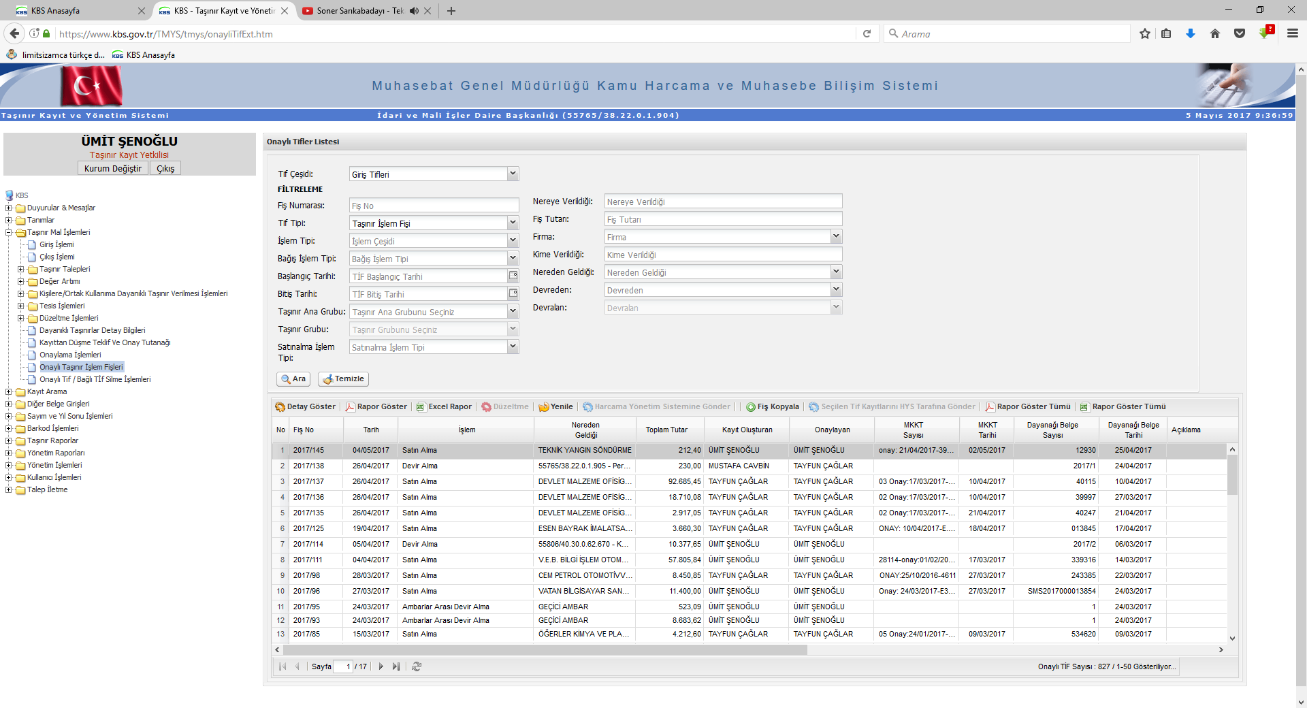
Onaylı Taşınır İşlemleri menüsüne girilir ve TİF çeşidi Giriş Tifleri seçilir.
İlgili TİF seçilerek HYS’ye (Harcama Yönetim Sistemi) gönderilir. Bir faturaya bağlı birden fazla TİF oluşmuşsa bir tanesinin HYS’ye gönderilmesi durumunda diğer TİFler de otomatik olarak HYS’ye gidecektir.

Slide 20
Kamu idarelerince satın alma suretiyle edinilen binalarla birlikte teslim alınan ancak binanın bütünleyici unsurlarından olmayan taşınır kapsamındaki tesisler ile diğer büro makine ve malzemeleri, varsa belgesinde
gösterilen bedeli, böyle bir belge yoksa komisyonca tespit edilen gerçeğe uygun değeri üzerinden envanter işlem seçeneğiyle taşınır kayıtlarına alınır.

Slide 21
BAĞIŞ VEYA YARDIM ALMA
GİRİŞ İŞLEMLERİ

Slide 22
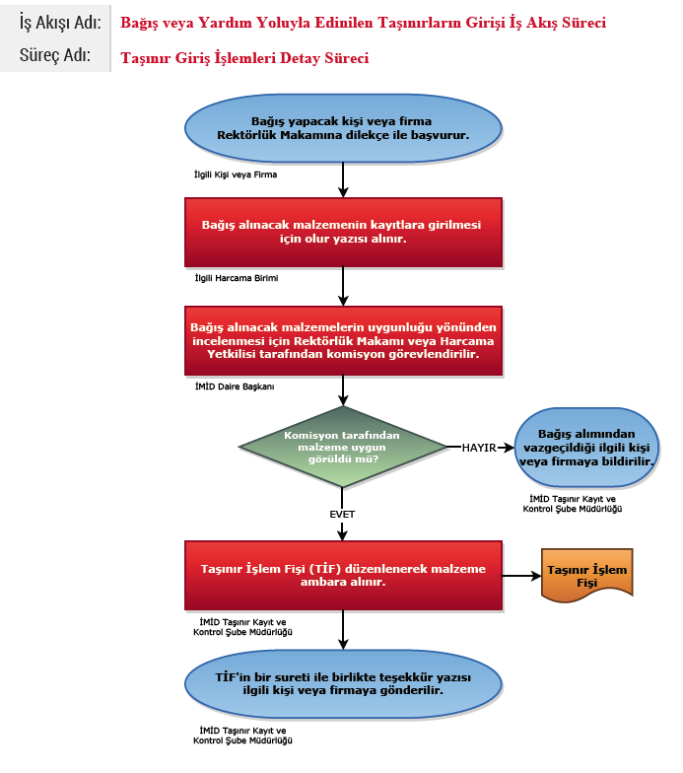

Slide 23
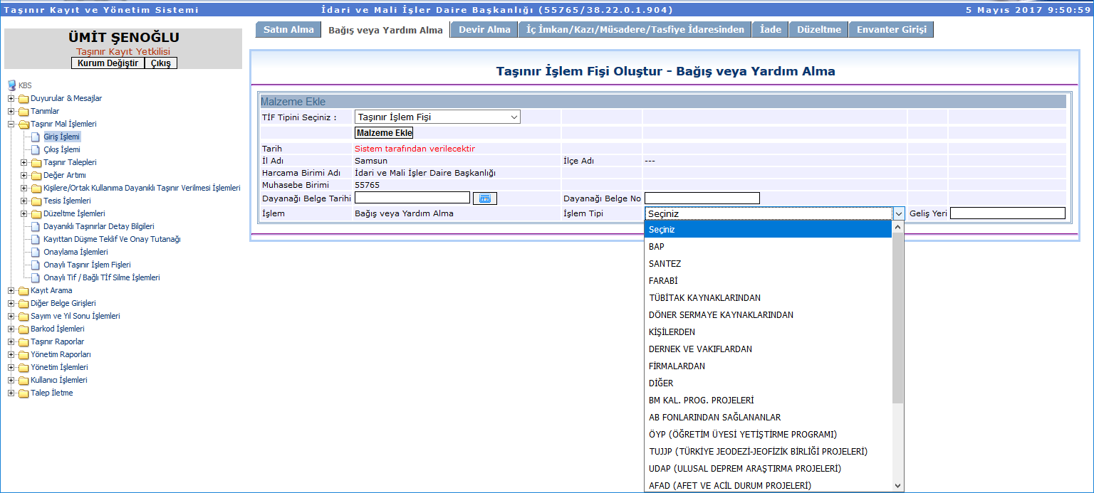
Satın Alma işlem sürecinde olduğu gibi TİF Tipi seçilip Malzeme Ekle butonu ile ilgili malzemeler eklenir.
İşlem Tipi bölümünden ilgili bağış tipi seçilir.
NOT: İşlem tipinde yer alan BAP işlemleri artık Bağış veya Yardım Alma menüsünden değil Satın Alma menüsünden yapılmaktadır.

Slide 24
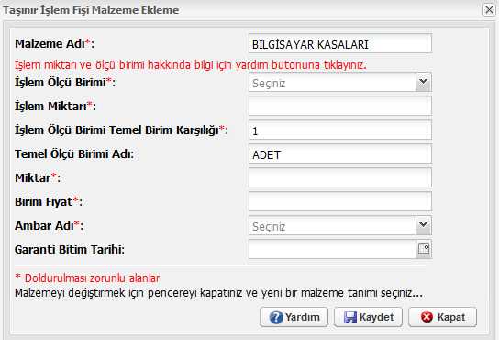
Malzeme ekleme işleminde açılan pencerede Birim Fiyatı kısmına fatura üzerindeki fiyat KDV dahil olarak girilir.
Kaydedilip onaylanan TİF, satın alma sürecinde olduğu gibi HYS ye gönderilir.

Slide 25

Bağış ve yardım olarak edinilen taşınırlar teslim alındığında, taşınır kayıt yetkilisi tarafından Taşınır İşlem Fişi düzenlenerek kayıtlara alınır. Fişin birinci nüshası bağış ve yardım edene verilir veya gönderilir.

Slide 26
DEVİR ALMA
GİRİŞ İŞLEMLERİ

Slide 27
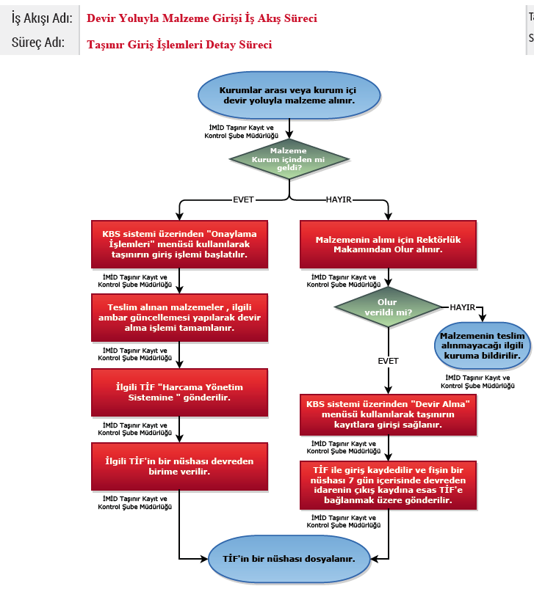

Slide 28
HARCAMA BİRİMLERİ ARASI
DEVRALMA İŞLEMİ
Karşı harcama biriminden gelen taşınır için TİF otomatik olarak sistem tarafından onaysız şekilde düzenlenir. TİF içerisindeki taşınırlar sistemde öncelikle geçici ambara atılır. Geçici ambardaki malzeme için ambar güncellemesi yapılmadan onaylama işlemi gerçekleştirilemez.

Slide 29
HARCAMA BİRİMLERİ ARASI
DEVRALMA İŞLEMİ
*Onaysız giriş TİF leri arasında bulunan Devir Alma TİF i “Düzenle &Detay Göster” butonu ile düzeltmeye açılır.
*Düzeltmeye açılan TİF için gelen ekranda görünen malzemelerin önündeki kutucuk seçilir,
*Malzemeler seçildikten sonra “Ambar Güncelle” butonu tıklanır,
*Ambar güncelleme ile açılan kombodan malzemenin atılmak istendiği ambar seçilir,
*Seçim işlemi yapıldıktan sonra “Kaydet” butonu ile yapılan güncelleme kaydedilir,
Tüm bu güncelleme işlemlerinden sonra onaysız TİF onaylanarak ambarlara girişi sağlanılır.
Onaylanan TİF sistem üzerinden HYS’ye gönderilir.

Slide 30
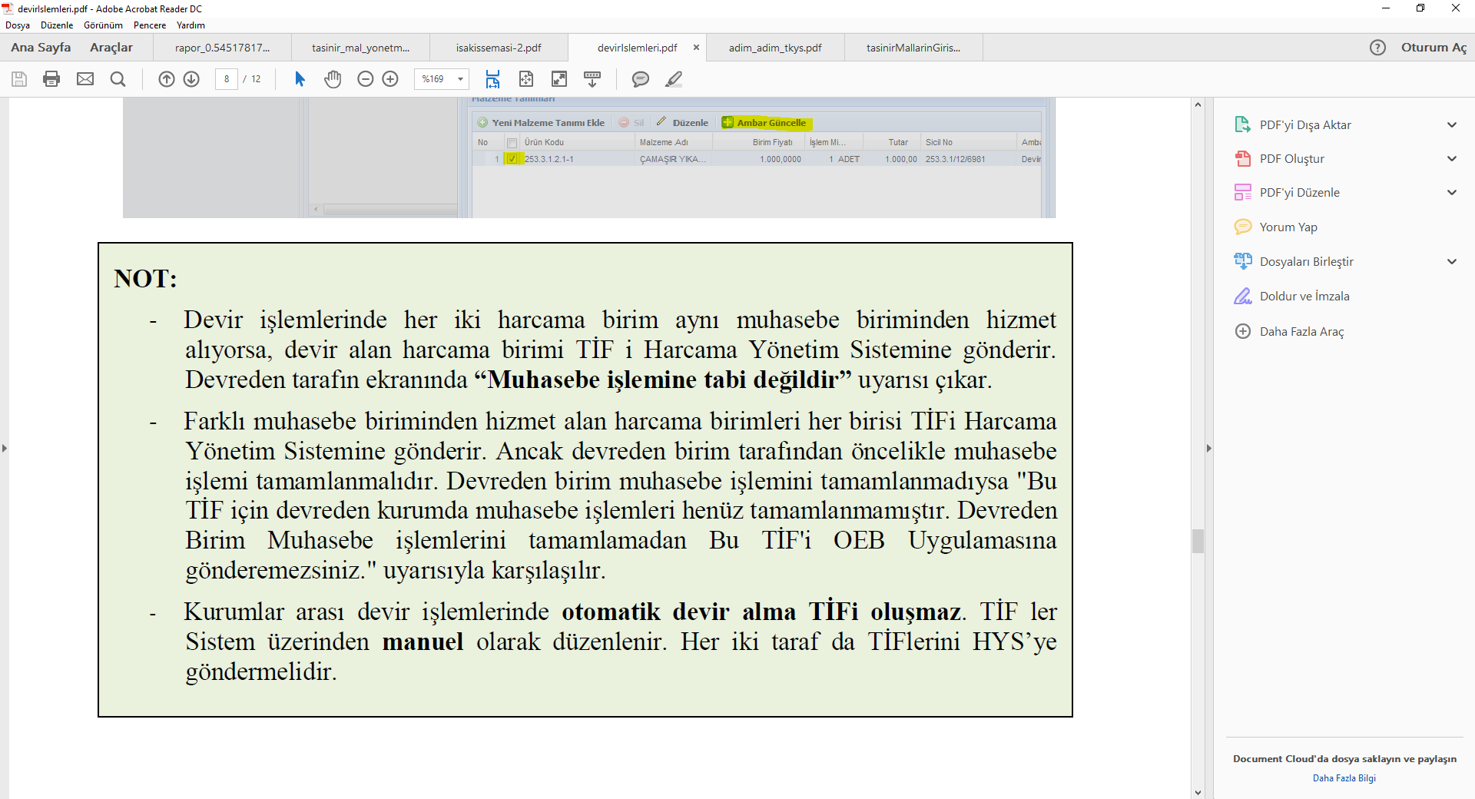

Slide 31
Kamu idareleri arasında bedelsiz devir ve tahsis
(1) Kayıtlara alınış tarihi itibarıyla beş yılını tamamlamış ve idarece kullanılmasına ihtiyaç duyulmayan taşınırlar, bu taşınıra ihtiyaç duyan idarelere bedelsiz devredilebilir.
(2) Ancak devralmak isteyen idare açısından bakım, onarım ve taşıma giderleri nedeniyle ekonomik olmayan ve kullanılmasında fayda görülmeyen taşınırlar devredilemez.
(3) Aşağıda sayılan taşınırların diğer kamu idarelerine bedelsiz devrinde beş yıl şartı aranmaz:
a) Kamu idarelerince yürütülen veya desteklenen projelerin gerçekleştirilmesi için edinilen araştırma ve geliştirme amaçlı taşınırlar.
b) Kamu idarelerince yürütülen ve yönetilen ulusal otomasyon sistemleri çerçevesinde edinilerek sisteme dâhil idarelerin kullanımına tahsis edilen taşınırlar.
c) Uluslararası organizasyonların gerçekleştirilmesi için alınan taşınırlar.
ç) İlgili mevzuatla verilen görev ve yetkiye dayanılarak diğer idarelere verilmek üzere temin edilen taşınırlar.
d) Devredilmediği takdirde kullanım imkânı kalmayacak olan veya zorunlu sebeplerle devredilmesi gereken tüketim malzemeleri.

Slide 32
Kamu idareleri arasında bedelsiz devir ve tahsis
(4) İdareler, sahip oldukları taşınırları (taşıt ve iş makineleri dahil) birinci fıkrada belirtilen beş yıl şartı aranmaksızın ihtiyacı bulunan diğer idarelere geçici olarak tahsis edebilir.
(5) Başbakanlıkça kamu idarelerine ve kamu idarelerince Başbakanlığa yapılacak devir ve tahsisler herhangi bir şarta bağlı olmaksızın gerçekleştirilir.
(6) Devredilmeleri halinde daha etkin, verimli ve ekonomik kullanılacağı veya görev ve yetki alanları itibarıyla devirlerinin daha faydalı olacağı anlaşılan taşınırlar, devreden ve devralmak isteyen kamu idarelerinin müşterek
talebi üzerine Maliye Bakanının uygun görüşü ile herhangi bir şarta bağlı kalmaksızın bedelsiz devredilebilir.
(7) Bedelsiz devredilecek ve devredilemeyecek taşınırlar ile tahsise ilişkin diğer esas ve usuller Bakanlıkça belirlenir.

Slide 33
Kamu idarelerince bedelsiz olarak devir alınan taşınırlar, devreden idarenin Taşınır İşlem Fişinde gösterilen değer esas alınarak düzenlenecek Taşınır İşlem Fişi ile giriş kaydedilir ve Fişin bir nüshası yedi gün içerisinde devreden idarenin çıkış kaydına esas Taşınır İşlem Fişine bağlanmak üzere gönderilir.
Devralan idarenin yapmış olduğu taşıma giderleri taşınırın değeri ile ilişkilendirilmez.

Slide 34
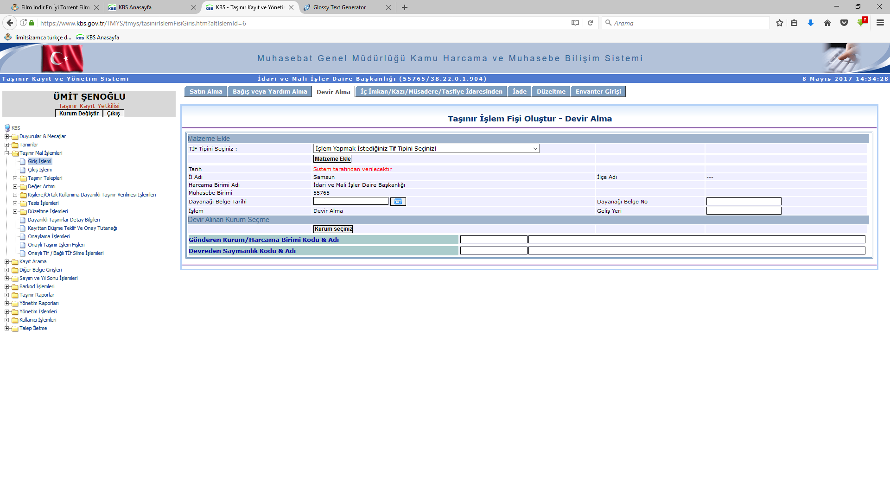
KURUMLAR ARASI
DEVRALMA İŞLEMİ
Harcama birimleri arası devralma TİFi gibi sistem tarafından otomatik olarak oluşturulmaz işlem girişi yapılması gereklidir. Giriş yapabilmek için “Taşınır Mal İşlemleri”>”Giriş İşlemi”>”Devir alma” bölümüne giriş yapılır.
Açılan sayfada “TİF Tipi” seçilir. Ve ardından “Malzeme Ekle” butonuna basılarak devir alınan taşınırlar seçilir.
Taşınırın yanında yer alan kutucuk işaretlendikten sonra “Malzeme Ekle” butonuna basılır.

Slide 35
Açılan malzeme ekleme penceresinde doldurulması gereken alanlar girildikten sonra “kaydet” butonuna basılır.
Malzeme ekleme işi tamamlandıktan sonra “Kurum Seçiniz” butonuna basılır. Açılan pencerede Bütçe tipi, Daire, Saymanlık ve Harcama Birimi seçilir.

Slide 36
Harcama birimi seçildiğinde ilgili alana eklenecektir. TİF oluştur ekranındaki diğer doldurulması gereken yerler doldurulur. Kontroller yapıldıktan sonra “Kaydet” butonuna basılır.
Onaysız TİF oluşur ve “Onaylama İşlemleri” bölümünden gerekli kontroller yapıldıktan sonra onaylanması gerekir.
Oluşan TİF HYS’ye gönderilmelidir.

Slide 37
Aynı kamu idaresinin muhtelif harcama birimlerinin ambarları arasında devredilen taşınırların alınmasında
da Taşınır İşlem Fişi düzenlenir ve Fişin birinci nüshası ilgili taşınır kayıt yetkilisine verilir.
Aynı harcama biriminin ambarları arasındaki taşınır devirlerinde düzenlenen Taşınır İşlem Fişi muhasebe
birimine gönderilmez.

Slide 38
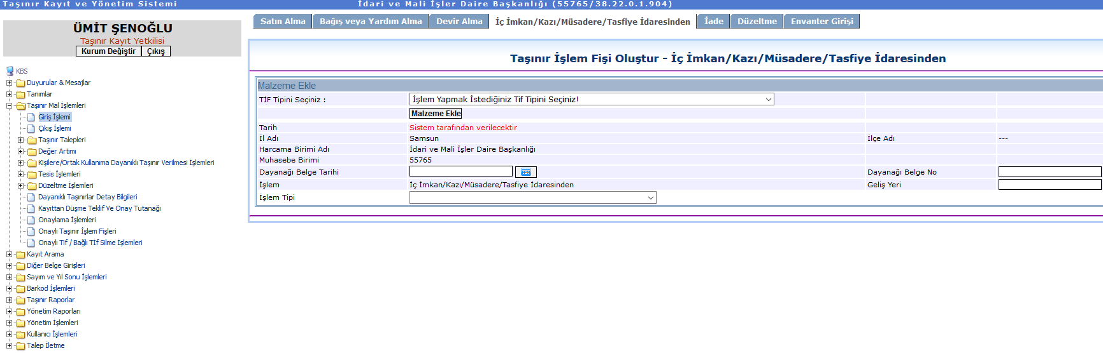
İÇ İMKANLARLA ÜRETİLEN
MALZEME GİRİŞİ
Aşağıda belirtildiği şekilde edinilen taşınırlar, değer tespit komisyonu tarafından belirlenecek gerçeğe uygun değer üzerinden Taşınır İşlem Fişi düzenlenerek giriş kaydedilir:
a) Kamu idarelerinin kendi kullanımları için iç imkânlarıyla üretilen taşınırlar.
b) Kamu idarelerinin mülkiyetindeki arazilerde yetiştirilen ağaçlardan üretilen ekonomik değere sahip kereste, odun, meyve gibi ürünler.
c) Kamu idaresince yaptırılan arkeolojik kazılarda bulunan etnografik eser veya diğer taşınırlardan ilgili mevzuatına göre müzelerde sergilenen taşınırlar.
ç) Mahkeme kararıyla müsaderesine karar verilenler ile idari yaptırımla mülkiyeti kamuya geçirilmesi kesinleşen taşınırlar.

Slide 39
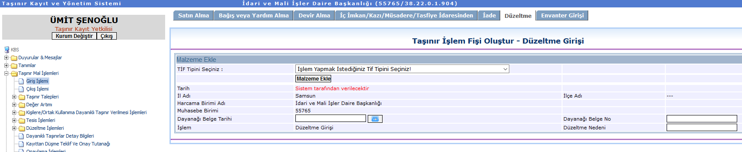
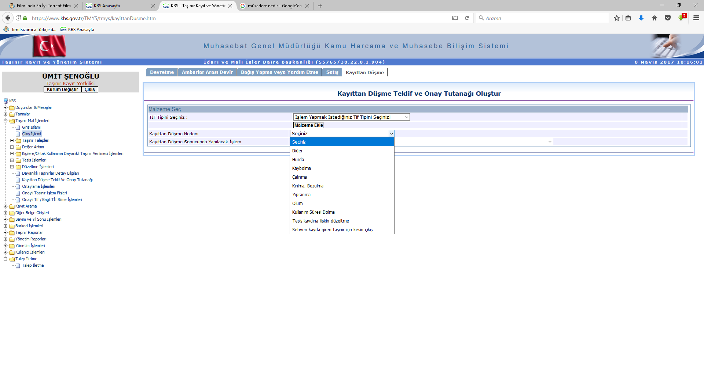

DÜZELTME GİRİŞİ
Sisteme girişi yapılan taşınır malzemelerin miktarlarında veya fiyatında hata varsa bunu Giriş işlemleri menüsünde, Düzeltme bölümünden düzeltebiliriz. Düzeltme yapacağımız taşınırı önce kayıttan düşmemiz gerekiyor. Kayıttan düşme TİF ini ve Düzeltme Giriş TİF ini HYS ye gönderip muhasebeleştirilmesi gerekmektedir.

Slide 40
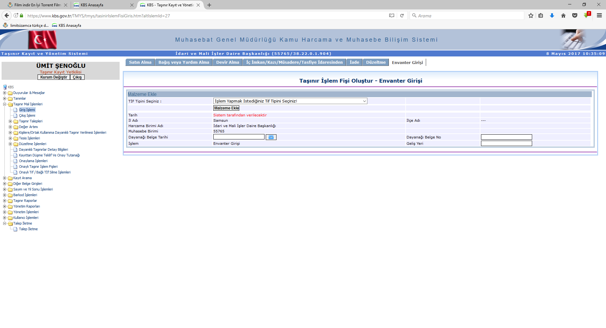
ENVANTER GİRİŞİ
Farklı bir sistemden KBS sistemine geçişlerde, Taşınır Malzemelerin kayıtları için Envanter Giriş bölümü kullanılır.

Slide 41
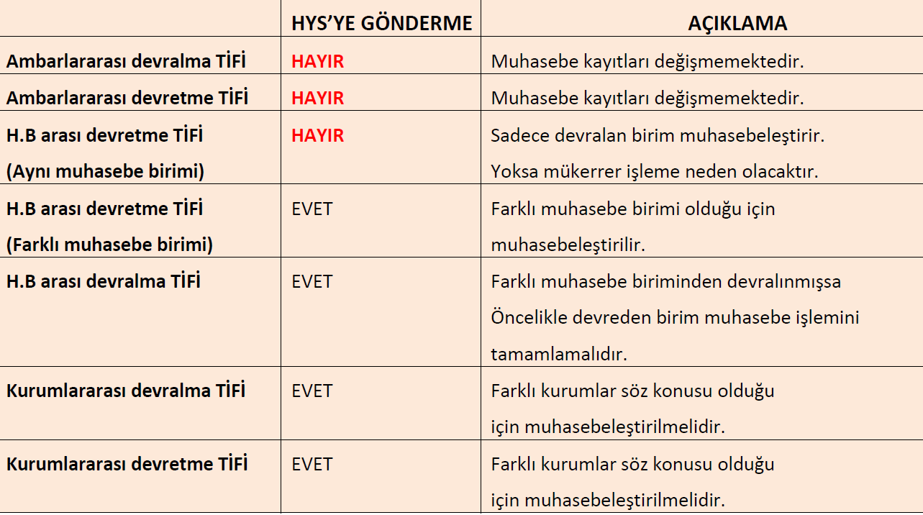
MUHASEBELEŞTİRMEYE İLİŞKİN AÇIKLAMA TABLOSU

